Slide 1
图像复原

Slide 2
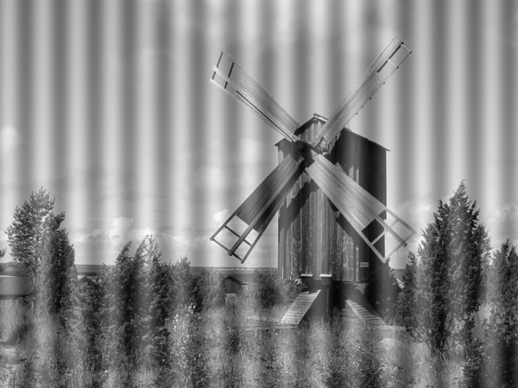
实验作业
Test 目录下有图像windmill_noise.png，用Matlab写程序，去除条纹干扰。

Slide 3
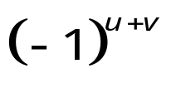
实验过程
无padding过程
直接在频率域产生于图像大小一致的滤波器
有padding过程
频域滤波函数乘以 的反变换，用0延拓，然后再进行傅里叶正变换

Slide 4
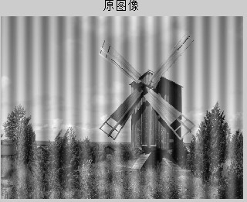
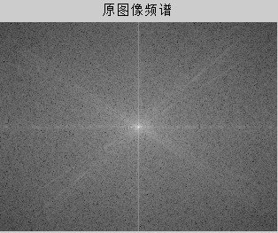
无padding过程
显示原图像：
f=imread(windmill_noise.png');
figure,subplot(2,2,1),imshow(f);
title(‘原图像');
F=fft2(f);
[M N]=size(f);
f=double(f);
fc=fftshift(F);
s=log(1+abs(fc));
subplot(2,2,2),imshow(s,[]);
title(‘原图像频谱');

Slide 5
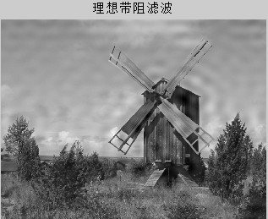
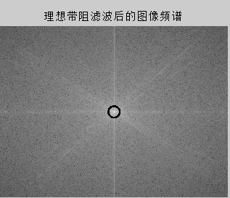
理想带阻滤波器滤波效果：
[u1,v1]=dftuv(M,N);
d1=sqrt(u1.^2+v1.^2);
w=5;
D0=15;
ba= d1<(D0-w/2) | d1>(D0+w/2);
H=double(ba);
g=real(ifft2(H.*fft2(f)));
subplot(2,2,3),imshow(g,[]);
title(‘理想带阻');
F=fft2(g);
fc=fftshift(F);
s=log(1+abs(fc));
subplot(2,2,4),imshow(s,[]);
title(理想带阻频谱');

Slide 6
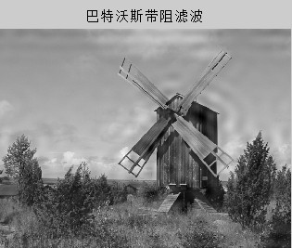
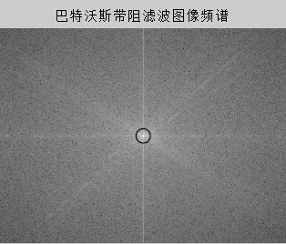
巴特沃斯带阻滤波：
n=3；
H = 1./(1 + (w*d1./(d1.^2-D0^2)).^(2*n));
g=real(ifft2(H.*fft2(f)));
figure,subplot(2,2,1),imshow(g,[]);
title(‘btr');
F=fft2(g);
fc=fftshift(F);
s=log(1+abs(fc));
subplot(2,2,2),imshow(s,[]);
title(‘btr频谱图');

Slide 7
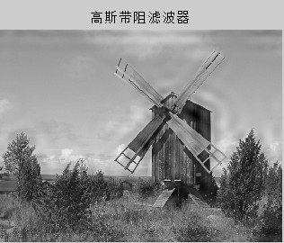
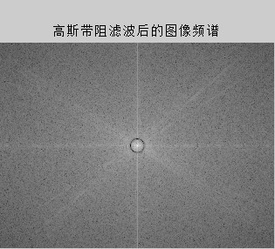
高斯带阻滤波：
H = 1-exp(-1/2*(((d1.^2)-D0^2)./(d1*w)).^2);
g=real(ifft2(H.*fft2(f)));
subplot(2,2,3),imshow(g,[]);
title(‘高斯带阻');
F=fft2(g);
fc=fftshift(F);
s=log(1+abs(fc));
subplot(2,2,4),imshow(s,[]);
title(‘高斯带阻频谱');

